Slide 1
Sikkerheden er på spil: Sikker handel online
UDSKOLINGEN

Slide 2
Velkommen i min onlinebutik
Det er blevet populært at handle online
– alt fra legetøj til elektronik.
Men pas på! Sikkerheden kan være på spil.
Side

Slide 3
Ved du, hvor du handler, når du shopper online?
Det kan nogle gange være svært at vide hvem,
du handler med online.
Derfor er det vigtigt, at du bruger din sunde fornuft,
så du ved, hvem du handler med.
Side

Slide 4
Når du handler online, kan du møde…
En online markedsplads er som et stort kræmmermarked, men det er på internettet!
Her sælger mange forskellige butikker deres varer på det samme sted. Det er meget ofte ikke onlinemarkedspladsen, man direkte handler med, men derimod en anden virksomhed eller sælger, som kan være hvem som helst.
Du kan købe alt - legetøj, elektronik, tøj, make-up og meget mere.

Slide 5
Når du handler online, kan du møde…
En webbutik eller webshop er en individuel, selvstændig online butik, som ejes og drives af
én virksomhed.
Nogle fysiske butikker har også online butikker, men ikke alle online butikker har en fysisk butik.
Side

Slide 6
For godt til at være sandt? - tænk, tal, del
Har du oplevet, at et tilbud er så godt, at du er nødt til at slå til?
Tænk først for dig selv over det i 30 sekunder,
tal dernæst med din sidemakker i 60 sekunder,
og del til sidst det i fællesskab i klassen
Side

Slide 7
Hvis du får et billigt tilbud online…
Når man handler på nettet, skal man være ekstra opmærksom på, om det er sikkerheden ved produktet, der er sparet væk.
Hvis du oplever, at et tilbud er for godt til at være sandt, er det altid en god idé at være kritisk og bruge dine sunde fornuft.
Du kan nemlig være uheldig…
Side

Slide 8
Du kan være uheldig…
1. Farlige produkter
Kemikalier: Nogle produkter kan indeholde kemi, som er skadelig for din sundhed og miljøet. Det kan f.eks. være ftalater, PFAS og tungmetaller, hvoraf flere af stofferne i disse grupper er ulovlige.
Elektronik: Elektroniske produkter, der ikke er lavet ordentligt, kan give stød, overophede, kortslutte eller starte brande.
Side

Slide 9
Du kan være uheldig…
2. Dårlig kvalitet
Slid: Produkter kan være billige at købe, men de holder måske ikke længe. De kan gå i stykker hurtigt, så du bliver nødt til at købe dem igen. De kan måske ikke repareres.
Kopier: Produkter der er kopier af kendte mærker, men de er ikke lavet godt. De fungerer måske ikke, som de skal eller ligner ikke billedet.
Side

Slide 10
Du kan være uheldig…
3. Du kan blive snydt
Svindel: Der er nogle sælgere, der ikke sender de ting, du har købt. Du kan derfor ende med at betale penge og aldrig modtage noget.
Forkerte oplysninger: Nogle gange er oplysningerne om produkterne ikke sande. Det kan derfor være svært at vide, hvad du faktisk får.
Side

Slide 11
Det kan være ulovligt…
4. Bestilling af ulovlige produkter
Hvis du bevidst eller ubevidst bestiller et ulovligt produkt, kan Toldstyrelsen tilbageholde og destruere dit produkt.
F.eks. er det ulovligt at indføre eller købe e-cigaretter og væsker med nikotin, hvis de indeholder et forhøjet nikotinindhold og/eller indeholder smag af andet end mentol eller tobak, f.eks. frugt eller slik. Hvis du overtræder reglerne, risikerer du en bøde.
Side

Slide 12
Øvelse 1: Brandfare på spil
I denne øvelse skal vi i fællesskab se videoklippet, der viser, at et godt tilbud kan ende med en ulykke, og hvorfor man skal passe på, hvor man vælger at købe på nettet.
Dernæst skal I i mindre grupper tale om, hvad I synes om filmen og tale om, hvilke andre farer man ellers kan støde på, når man køber produkter online.
Side

Slide 13
Øvelse 2: Kvælningsfare og returret på spil
I denne øvelse skal vi i fællesskab se video-
klippet, der viser, at et godt tilbud kan ende
med en ulykke, og hvorfor man skal passe på,
hvor man vælger at købe på nettet.
Dernæst skal I i mindre grupper tale om,
hvad personen i videoklippet kunne have gjort
anderledes for at undgå faren? Og hvad ville
du gøre, hvis du var i den samme situation?
Side

Slide 14
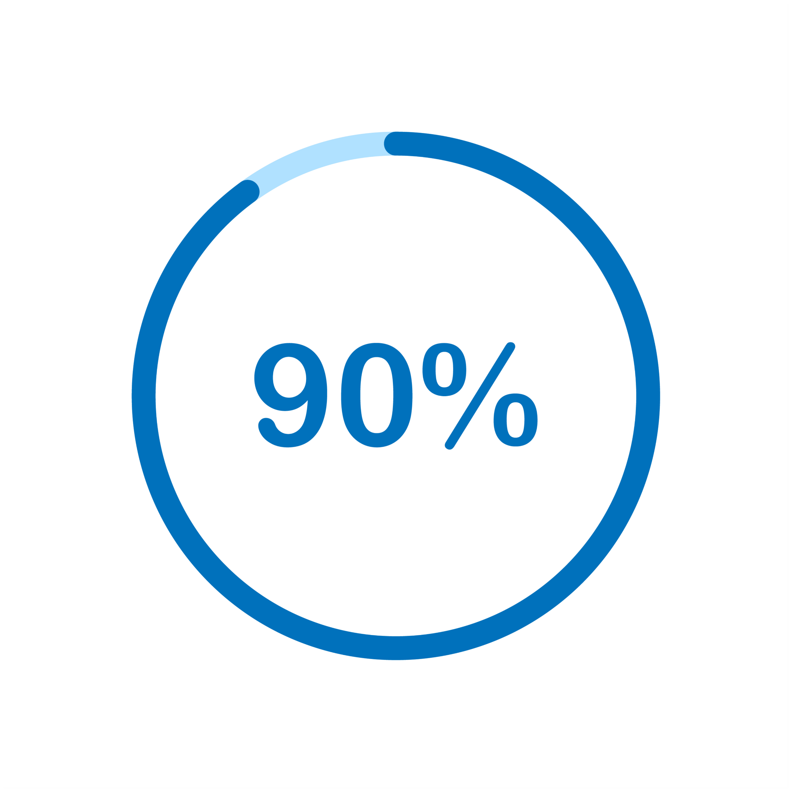
Fakta - 9 ud af 10 produkter fra onlinemarkedspladser dumper kontrol
Sikkerhedsstyrelsen har i 2024 kontrolleret 100 produkter fra ti onlinemarkedspladser.
Kontrollen har vist, at mere end 90% af produkterne
er ulovlige og/eller decideret farlige.
Denne gang var det Sikkerhedsstyrelsen, der konstaterede de mange produkter med fejl
og mangler. Men det kunne lige så godt have
været dig.
Side

Slide 15
Øvelse 3: Risikovurdér et produkt
I denne øvelse skal du risikovurdere et produkt, du gerne vil købe fra en online markedsplads.

Slide 16
Øvelsesvejledningen – sådan gør vi:
Om lidt skal vi tale om farer, når man handler online og risikovurdere et produkt.
Først udvælger du et produkt, som du gerne vil købe fra en online markedsplads.
Derefter går I sammen to og to.
Herefter skal I sammen arbejde med de spørgsmål, der står på det følgende slide.
Når I har talt om alle spørgsmålene, gennemgår vi fælles, hvad I har fundet ud af.
Side

Slide 17
I grupper – tal sammen om:
I skal nu tale sammen om det produkt, I har fundet.
I skal tjekke, om I kan finde:
Er sælgerens navn på hjemmesiden?
Er sælgerens adresse, telefonnummer og e-mail på hjemmesiden?
Hvem ejer sælgerens virksomhed?
Er mærkning, advarsler og vejledninger skrevet på dansk?
Er der en brugsanvisning på dansk?
Er der noget ved produktet, der gør dig usikker, fx skarpe eller spidse dele?
Side

Slide 18
Fælles opsamling – hvad fandt I frem til?
Nu hvor I har talt om alle spørgsmålene, gennemgår vi fælles, hvad I har fundet ud af.
Side

Slide 19
Øvelse 4: Returretten er på spil
I denne øvelse skal vi se videoklippet,
der viser, at det ikke er alle steder, at du har
en reel returret. Det er især skidt, hvis produktet
for eksempel er gået i stykker ved levering,
eller hvis det går i stykker efter kort tids brug.
Dernæst skal I i mindre grupper tale om, hvad
I synes om filmen og tale om, hvad personen
i videoklippet kunne have gjort anderledes for
at undgå situationen? Og hvad ville du gøre,
hvis du var i den samme situation?
Side

Slide 20
Fakta – Fortrydelsesret
Køber du en vare på nettet, kan du ikke mærke på varen eller prøve den, før du har betalt og fået den tilsendt. Derfor har du altid, hvis du handler i danske og EU-webshops, mulighed for at fortryde dit køb i op til 14 dage efter, du har modtaget varen.
Din fortrydelsesfrist starter først, når du har modtaget varen, fx når den er lagt i din postkasse, når den efter aftale med dig er lagt i et skur eller lignende, eller når du har hentet den i pakkeudleveringen.
Side

Slide 21
Fakta – Fortrydelsesret
Handler du udenfor EU, har du kun ret til at fortryde købet, hvis dette er aftalt med sælgeren. Læs derfor altid handelsbetingelserne grundigt igennem, før du køber varen.
Fortrydelsesret er ikke det samme som reklamationsret. Du kan stadig klage over dit køb, hvis din vare går i stykker.
Side

Slide 22
Fakta – Reklamationsret
Går din vare i stykker, eller er der fejl på den? Så kan du klage til sælgeren og gøre brug af dine forbrugerbeskyttede rettigheder.
Hvis du har købt varen i en webshop, der ligger i Danmark eller et andet EU-land, har du altid mindst to års reklamationsret.
Side

Slide 23
Fakta – Reklamationsret
Fejl på en vare kan skyldes fabrikationsfejl, materialefejl, instruktionsfejl, manglende oplysninger om varen m.m.
I alle disse tilfælde vil sælgeren være ansvarlig for fejlen, og du kan reklamere over dem, så længe du har opdaget dem senest to år efter, du har købt varen.
Du har ikke en pligt til at undersøge din vare for fejl, når du modtager den, men bliver du opmærksom på en fejl,
er det vigtigt, at du hurtigst muligt klager til sælgeren for at finde en løsning, da du ellers kan risikere at miste dine rettigheder.
Side

Slide 24
Fakta – Reklamationsret
Hvis webshoppen markedsfører sig over for danskere, er du beskyttet af de danske forbrugerregler. Webshoppen markedsfører sig over for danskere, fx hvis sproget er dansk, og du kan betale i danske kroner. Det betyder, at du har 14 dages fortrydelsesret og to års reklamationsret.
Hvis webshoppen ikke markedsfører sig over for danskere, vil det normalt være lovgivningen i webshoppens hjemland, der gælder. Det betyder, at du ikke kan være sikker på at have de samme rettigheder. Det kan dog være svært at få dit krav igennem overfor en webshop, som ikke ligger i EU.
Side

Slide 25
Fælles opsamling – 3 gode råd
✅ Når du handler online, så skal du bruge din sunde fornuft og kritiske sans - ligesom hvis du handlede i en butik.
✅ Tænk over, om tilbuddet i virkeligheden er for godt til at være sandt. Måske er det sikkerheden ved produktet, der er sparet væk.
✅ Du bruger også din sunde fornuft ved at kigge på og vurdere produkterne, når du modtager dem.
Side

Slide 26
Fælles opsamling – det du skal tjekke
✅ Før du køber
Sælgerens informationer: Sørg for, at hjemmesiden viser sælgerens navn, adresse, telefonnummer og e-mail.
Registreringsnummer: Tjek om sælgerens virksomhed har et registreringsnummer, eller find ud af, hvem der ejer sælgerens virksomhed.
Hvis du ikke kan finde disse oplysninger, så køb varen et andet sted.
✅ Når du modtager produktet
Er mærkning, advarsler og vejledninger skrevet på dansk?
Er der en brugsanvisning på dansk?
Er der noget ved produktet, der gør dig usikker, fx skarpe eller spidse dele?
Side

Slide 27
Kend dine rettigheder som forbruger
Læs mere om fortrydelsesret og reklamationsret her:
https://forbrug.dk/emner/nethandel-og-digitale-tjenester/sikker-handel-paa-nettet/problemer-med-varen
Læs mere om sikker handel på online markedspladser her:
https://www.sik.dk/sikkerheden-kan-vaere-paa-spil
Side

